Slide 1

2018
MiShop-React
九组毕业答辩项目—-小米商城
汇报时间：2018.2.4 汇报人：12期九组
Designed by Team09

Slide 2

Contents
1
团队成员
目录
2
项目介绍
3
页面展示
4
项目总结

Slide 3
1
团队成员

Slide 4


1、团队成员及项目分工
冀闯
何晓凤
项目整体结构、后台接口以及注册登录实现等
首页搜索、以及智能页面的实现
刘洋
刘丹
首页推荐以及商品详情页面的实现
首页电视页面以及首页商品数据等
王亚静
王国鹏
项目路由搭建、公共组件的封装以及分类页面的实现
首页电视以及电脑页面的实现
曹志强
张继伟
首页全面屏以及购物车的实现
首页生活周边以及分类页面商品数据等

Slide 5
2
项目介绍

Slide 6
2.1、项目技术栈
HTML
+
CSS
HTML5、CSS3、LESS、REM
JS
REACT、COOKIE、ES6
NODE
JSON文档存储数据代替数据库存储
后台

Slide 7

2.2、项目介绍
首页
分类
购物车
个人中心
推荐、智能、电视、电脑、全面屏、生活周边
以及商品的搜索功能
新品、手机、电视、电脑、家电、路由、智能、儿童
用户购物车的增、删、改
登录、注册、注销

Slide 8
3
页面展示

Slide 9
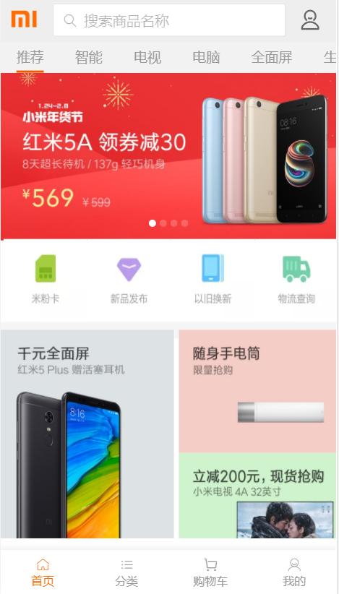
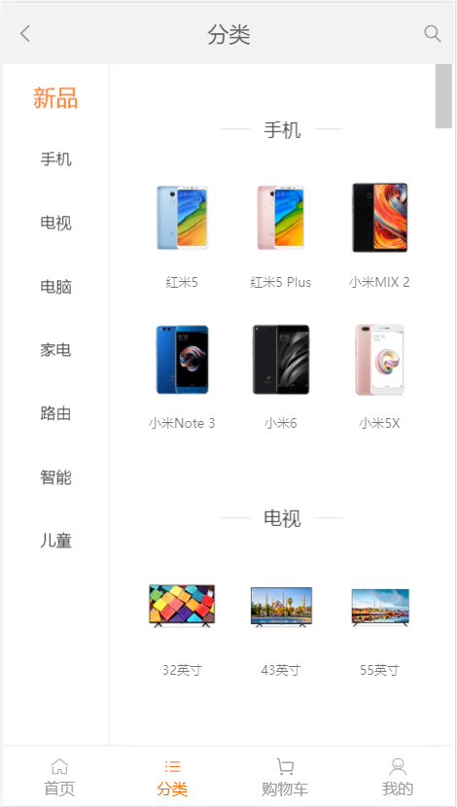
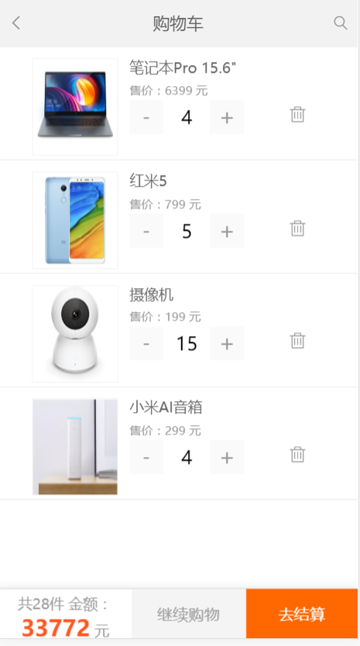
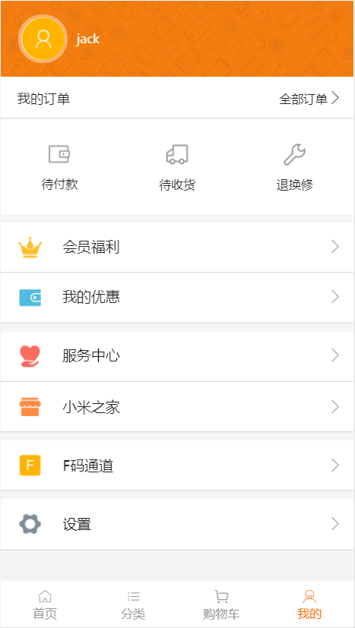
3.1、基础页面展示
首页
分类
购物车
个人中心

Slide 10
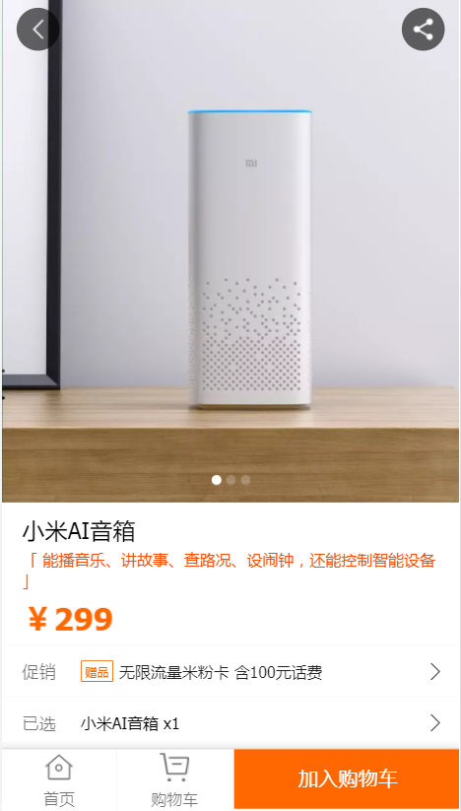
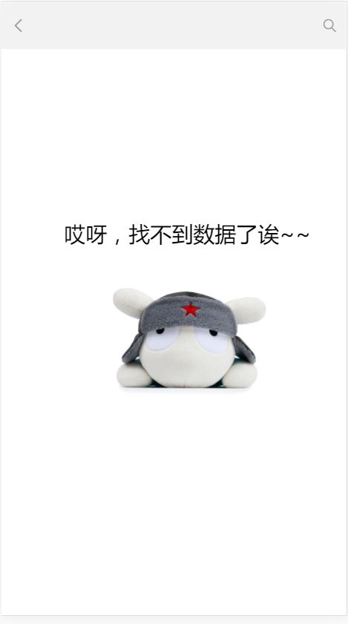
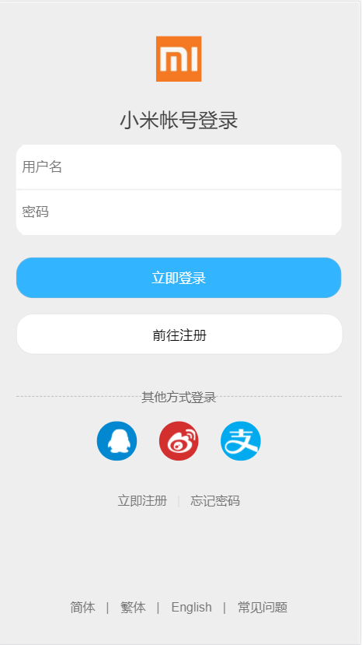
3.2、其他页面展示
找不到商品数据展示的页面
商品详情
登录注册

Slide 11
4
项目总结

Slide 12
4、项目总结
此次项目在原版小米商城移动端的基础上，主要运用react全家桶进行项目开发，基本实现了小米商城的基础功能。
通过本次项目，对团队成员的沟通协调能力以及react基础知识的巩固有着重要意义，并且对工作中真实项目开发有所启发。
项目中还存在一些Bug以及功能由于时间的原因没有去进行处理，我们会在答辩完成之后继续完善项目，力争做到精益求精。

Slide 13
THE END THANKS
Designed by Team09

